Slide 1
Érable à sucre
Fais par zack labbé

Slide 2
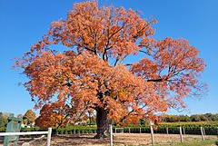
Érable franc - saccharum

Slide 3
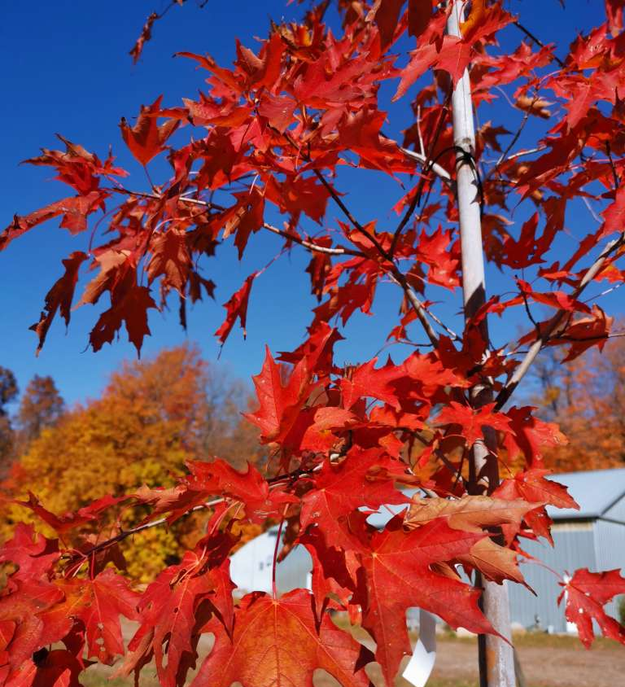
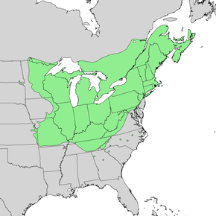
habitat
Photo de proche

Slide 4
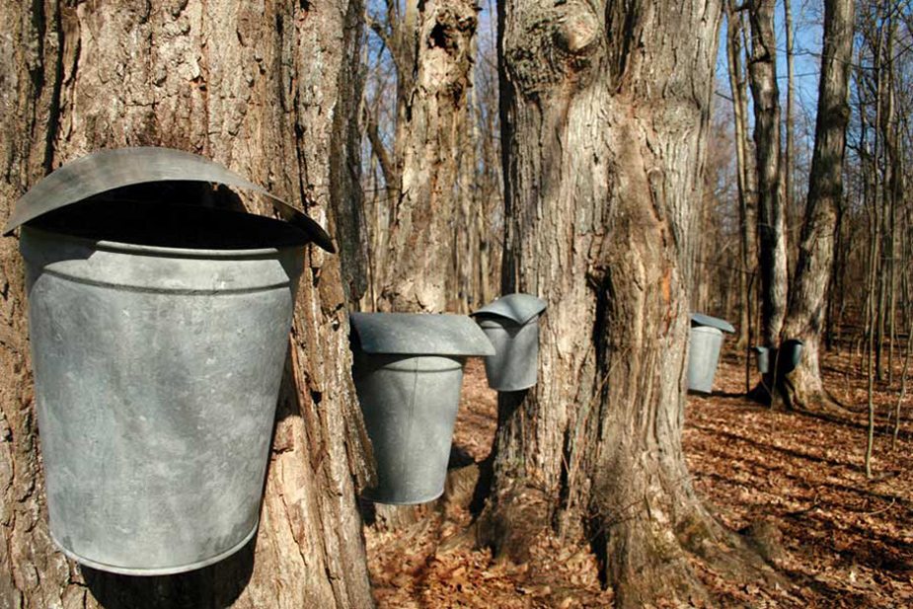
Il sert principalement à faire de l'eau d'érable

